Slide 1




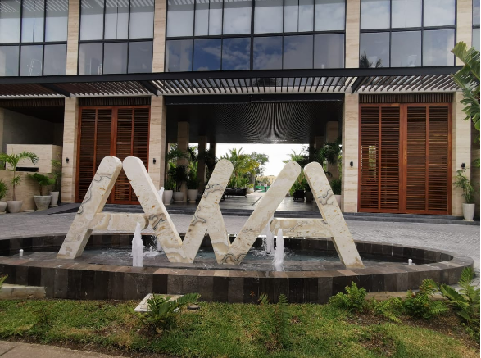

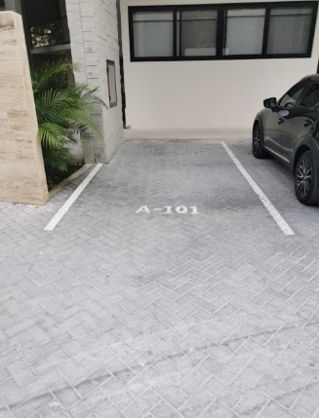
Bienvenido!
Gracias por reservar AWA,
por Samson Waters
Nombre de Edificio: AWA
Número de Unidad: 101
Wi-Fi : AWA 101
Contraseña: Wireless101
Ubicación: Click Here for Google Map Location
LLEGADA DEL EDIFICIO
¡Bienvenido a AWA! Siga estas instrucciones de registro para un registro sin problemas.
ESTACIONAMIENTO
Si ha alquilado un vehículo, tiene un lugar disponible, está etiquetado como A-101.

Slide 2
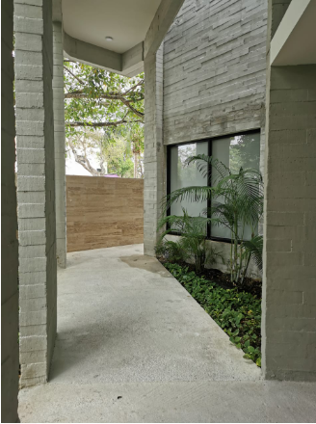
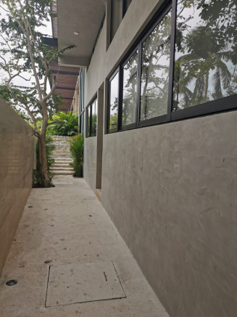
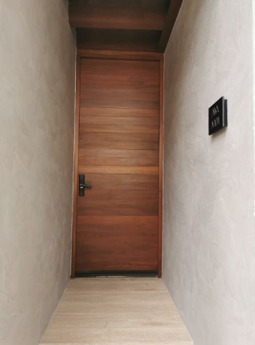
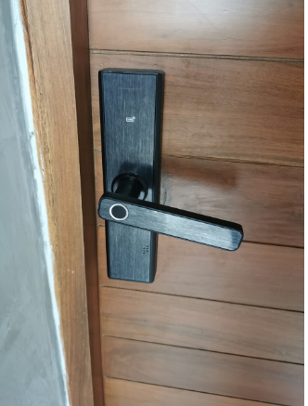
Una vez que haya estacionado su vehículo, verá un camino a su izquierda. Siga las flechas negras para llegar a su unidad. Su unidad A 101 estará a su derecha.
Su unidad utiliza un sistema de código de puerta, el código se le proporcionará un día antes de su llegada.

Slide 3



ESTACIONAMIENTO
Si ha conducido un automóvil a Playa, hay un lugar de estacionamiento disponible para usted, etiquetado A 101.
LLAVES
Su unidad utiliza un sistema de código de puerta, el código se le proporcionará un día antes de su llegada.
Háganos saber si hay algo que podamos hacer para que su estancia con nosotros sea maravillosa e inolvidable. Tours, excursiones familiares, chefs privados están disponibles para ser reservados a través de mí, su conserje.
Enjoy your stay!
Akumal ●Mérida ●Playa del Carmen ●Puerto Vallarta ●Tulum

